Slide 1
স্বাগতম

Slide 2
শিক্ষক পরিচিতি
পাঠ পরিচিতি
মোঃ সুজন মিয়া
সহকারী শিক্ষক ( গণিত )
ইসলামপুর উচ্চচ বিদ্যালয়
বিজয়নগর,ব্রাহ্মণবাড়ীয়া
মোবাইল নং01750805634 ইমেইল-mdsuzan482@gmail.com
শ্রেণি: অষ্টম
বিষয়- গণিত
অধ্যায়- নবম
পীথাগোরাসের উপপাদ্য
সময়ঃ ৫০ মিনিট

Slide 3
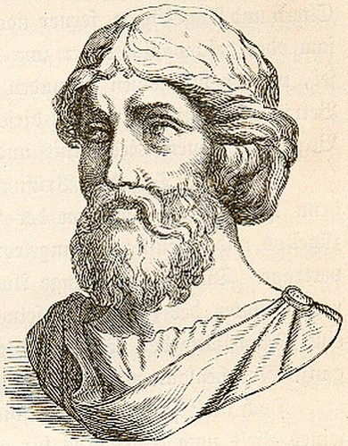
ছবিতে যাকে দেখতে পাচ্ছ তাকে কি চেন ???
কে ?
পিথাগোরাস
গ্রিক দার্শনিক ও গণিতবিদ
জন্মঃ৫৭০ খ্রিস্টপূর্ব
মৃত্যুঃ৪৯৫খ্রিস্টপূর্ব

Slide 4
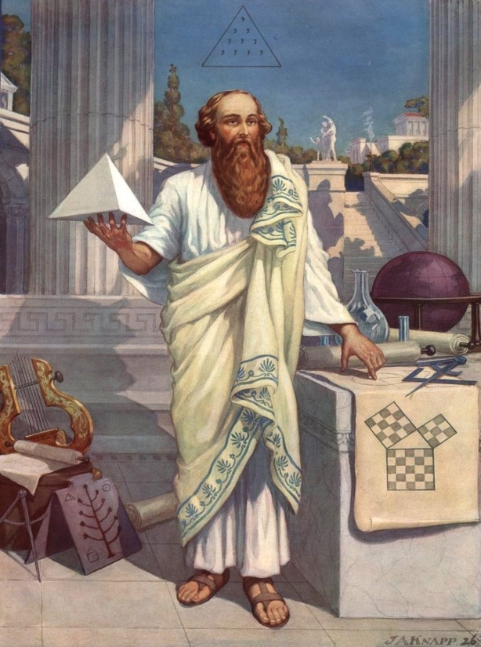
সম্পর্ক
সমকোনী ত্রিভুজ
পিথাগোরাস

Slide 5
সমকোণী ত্রিভূজের তিনটি বাহু সম্পর্কিত একটি উপপাদ্য রয়েছে
উপপাদ্যটির নাম কি?
পিথাগোরাসের উপপাদ্য

Slide 6
শিখনফল
পাঠ শেষে শিক্ষার্থীরা--------
১। সমকোণী ত্রিভূজ অঙ্কন করতে পারবে।
২। পিথাগোরাসের উপপাদ্যটি বিবৃত করতে পারবে ।
৩। পিথাগোরাসের উপপাদ্যটি প্রমাণ করতে পারবে ।

Slide 7
চিত্রে
B
=
এক সমকোণ
বাহু BC =
অতিভুজ
বাহু AC =
ভূমি
বাহু AB =
লম্ব
পীথাগোরাসের মতে
A
C
2
2
2
অতিভুজ
লম্ব
+ ভুমি
=
2
2
2
BC
AB
+ AC
=

Slide 8
একক কাজ
A
একটি সমকোণী ত্রিভূজ অঙ্কন করে এর ক্ষেত্রফল নির্ণয় কর যার ভূমি a‚ লম্ব (উচ্চতা) b
b
সমকোণী ত্রিভূজের ক্ষেত্রফল=½সমকোণ সংলগ্ন বাহূদ্বয়ের গুণফল
=½ab
C
a
B

Slide 9
A
$${AC}^{2}$$
$${AB}^{2}$$
C
B
$${BC}^{2}$$
$${AB}^{2}$$
$${AC}^{2}$$
$${BC}^{2}$$
সমকোণী ত্রিভুজের অতিভুজের উপর অঙ্কিত বর্গক্ষেত্রের ক্ষেত্রফল অপর দুই বাহুর উপর অঙ্কিত বর্গক্ষেত্রদ্বয়ের ক্ষেত্রফলের সমষ্টির সমান ।

Slide 10
কিভাবে ত্রিভুজটির বহির্ভাগে তিনটি বর্গক্ষেত্র ও অন্যান্য সংযোগগুলো করতে হয়…..
G
M
F
A
L
B
N
C
E
P
D

Slide 11
দলীয় কাজ

Slide 12
প্রমাণ
b
a
A
a
c
b
c
b
c
90˚
c
c
a
C
a
B
b
a
b
মনেকরি, ∆ABC- এ
$∠$C= এক সমকোণ, অতিভূজ AB = c,
লম্ব AC = b, ভূমি BC = a
প্রমাণ করতে হবে যে, AB² = AC² + BC² অর্থাৎ c² = a² + b²
অঙ্কনঃ প্রদত্ত ত্রিভূজটির সমান করে চারটি ত্রিভূজ চিত্রে প্রদর্শিত উপায়ে আঁকি।

Slide 13
অঙ্কিত বড় বর্গক্ষেত্রটির ক্ষেত্রফল=${(a+b)}^{2}$ অঙ্কিত ছোট বর্গক্ষেত্রটির ক্ষেত্রফল=$c^{2}$
অঙ্কিত চারটি সমকোণী ত্রিভূজের ক্ষেত্রফল
=$\frac{1}{2}×ab+\frac{1}{2}×ab+\frac{1}{2}×ab+\frac{1}{2}×ab$
$= 4×\frac{1}{2}×ab$=$2ab$
অর্থাৎ, বড় বর্গক্ষেত্রটির ক্ষেত্রফল= ছোট বর্গক্ষেত্রটির ক্ষেত্রফল+ চারটি সমকোণী ত্রিভূজের ক্ষেত্রফল
বা, ${(a+b)}^{2}$=$c^{2}$+$2ab$
বা,$a^{2}$+$2ab+b^{2}$=$c^{2}$+$2ab$
বা, $a^{2}+b^{2}$= $c^{2}$
সুতরাং $c^{2}$=$a^{2}+b^{2}$ (প্রমাণিত)

Slide 14
a+b
a
b
b
a
c
c
এবার একনজরে উপপাদ্যটি প্রমাণ করি।
a+b
c²
a+b
a
c
c
b
$${\text{4}\text{×}\text{½}\text{ab}\text{+}\text{c}\text{²}=(a+b)}^{2}$$
4x½ab+c²=a²+2ab+b²
বা,2ab+c²=a²+2ab+b²
বা,c²=a² + b²
½ab
½ab
b
a
a+b

Slide 15
মূল্যায়ন
A
a
D
১। চতুর্ভূজটির আকৃতি কেমন?
২। প্রত্যেক কোণের পরিমাণ কত ডিগ্রী?
৩। প্রত্যেক কর্ণ বর্গকে কয়টি সমকোণী ত্রিভূজে বিভক্ত করে?
৪। ∆ABC-এর ক্ষেত্রে কোনটি সঠিক?
ক) AB²=AC²+BC² খ) AC²=AB²+BC²
গ) AC²=AB²−BC² ঘ) AC²+BC²=AB²
90˚
90˚
a
a
90˚
90˚
B
a
C

Slide 16
বাড়ির কাজ

Slide 17
সবাইকে ধন্যবাদ

